Slide 1
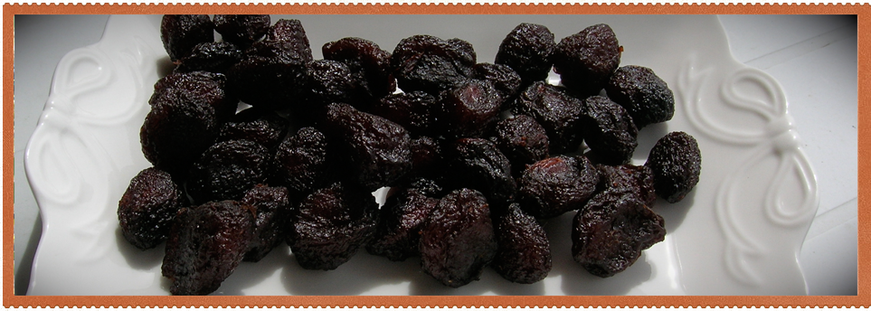

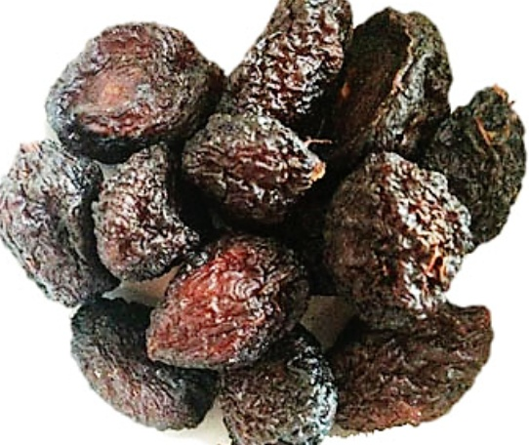
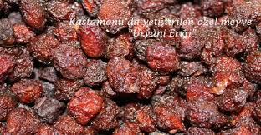
Ala Erikte hali hazırda mevcut bir çeşit tescili yapılmamıştır. Dış pazarlarda da talep potansiyeli olan ilimize has bu Ala Erikte standart kalitede ve yeterli miktarda sertifikalı fidan üretimi gerçekleştirebilmek için, bölgede yetişen Ala Eriğin çeşit tescilini yapmak üzere mutlak surette bir ıslah projesi yapılmalıdır.
Hayata geçirilecek proje sonucunda tescil edilecek çeşitlerin sertifikalı fidan üretimlerinin yapılmasıyla, Ala Erik üretiminde kapama bahçelerin kurulması yaygınlaşabilecektir. Ayrıca tescilli çeşit ile Üryani Erik için “Coğrafi İşaret Belgesi” almak üzere başvuruda bulunularak koruma altına alınmasına imkân sağlanacaktır. Böylece halihazırda İlimizde yöresel olarak yetiştirilmekte ve tüketilmekte olan Ala (Üryani) Erik, ülkemiz tarımına ve gıda sanayine önemli bir katma değer kazandıracaktır.
ÜRYANİ ERİĞİ PESTİLİ
- Pestil eriğin özünü sunar
- İçeriğinde bol miktarda P, K, Mg
ve Fe mineralleri vardır.
- Sinir sistemini güçlendirir.
- Sindirime yardımcı olur.
ERİK KURUSU
- Antioksidan
- Kabızlığı önler
- Bağırsakları çalıştırır
- Bağırsak kanseri riskini azaltır
- Sindirimi kolaylaştırır
- Kırmızı kan hücreleri için
oksijen deposudur
- Vücutta hemoglobin üretimine
yardımcı olur
- Kalp krizi riskini azaltır
- Kılcal damar zayıflığına iyi gelir
- Vücutta kan dolaşımını
kolaylaştırır
- Kolesterolü düşürür
ALA ERİK
(Üryani Eriği)
İL GIDA, TARIM ve HAYVANCILIK MÜDÜRLÜĞÜ
Saraçlar Mah. Bayındır Sok. No:2 37100
Merkez/KASTAMONU
Tel No: (366) 214 84 00 Faks No: (366) 214 31 70
www.kastamonutarim.gov.tr
KASTAMONU-2017

Slide 2
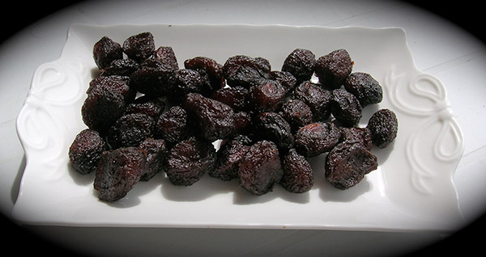
i
Birçok türe sahip olan erik, dünya üzerinde kültürü yapılan meyve türleri içerisinde geniş bir yayılma alnına sahip olup değişik ekolojilerde yetiştirilebilmektedir. FAO’nun 2015 yılı verilerine göre yaklaşık 11,5 milyon ton Dünya erik üretiminde Türkiye, 279.761 tonluk üretim ve % 2,6’lık üretim payı ile Çin, Romanya ve Şili’nin ardından 4. sırada yer almaktadır. Ülkemizde bulunan erik türleri Prunus cerasifera Ehrh., Prunus domestica L., Prunus institia L., Prunus spinosa L., Prunusu salicina lindley ve Prunus smonii Carr. Olarak bildirilmektedir. (Davis,1972).
Avrupa grubu erikler (P.domestica L) seyrek dallı, dik yayvan veya sarkık taçlı ağaçlar meydana getirir. Taç yüksekliği 12 m’ye kadar ulaşır. Ağaçları dikenli veya dikensiz olabilir. Meyveleri genellikle yumurta biçiminde, bazen hafif küremsi, meyve kabuğu sarı, yeşilimsi sarı, kırmızı mor, mavi mor renkli, üzeri puslu meyve eti sarımsı, yeşilimsi veya açık mor, az sulu tatlı veya mayhoştur.
Avrupa grubu erkler içerisinde yer alan Ala Erik, ülkemizde sadece Kastamonu çevresinde yetişen bir erik çeşidi olup Üryani olarak ta bilinmektedir. Kabukları elle soyularak kurutulduğu için “Üryani” ismi verilmiştir. Kastamonu-Daday İlçesi başta olmak üzere Merkez ve Eflani İlçesinin bir kısmını kapsayan alanların ev bahçelerinde tek ağaç; tarla ve bahçe kenarlarında tek ağaç ya da ağaç grubu şeklinde yetiştirilmektedir.
Yörede meyvelerin olgunlaşma zamanı Eylül ayının ikinci haftasından başlayarak dördüncü haftasının sonuna kadar devam eder. Meyveleri kurutmaya uygun olduğundan çoğunlukla kurutmalık olarak değerlendirilmektedir. Yerel çeşidin çoğaltılmasında genellikle tohumdan üretilen veya mevcut ağaçların kök sürgünlerinden elde edilen fidanlarla bahçe kurulmuştur
Yetiştiriciliği daha çok dağınık bahçe şeklinde iken son yıllarda kapama meyve bahçesi tesis edilmeye başlanmıştır. Ancak kurulan bahçelerde Üryani eriğinin özelliklerini tam olarak yansıtan ağaçların belirlenmemiş olmasından kaynaklanan verim kayıpları ve engellenemeyen periyodisite görülmektedir.
Bilindiği üzere bu eriğin taze meyvesi “Ala Erik”, kabuğu soyularak kurutulmuşu da “Üryani Eriği” olarak adlandırılmaktadır. Üryani kurusu, pestili, hoşafı ve kompostosu gibi çeşitli şekillerde tüketilen Ala Erik, B vitamini deposu olmakla birlikte farklı lif yapısıyla bağırsakları yumuşatması, sindirimi kolaylaştırması, beden ve zihin yorgunluğunu gidermesiyle uzmanlar tarafından tavsiye edilmekte olup; ayrıca böbreklerin çalışmasına yardımcı olarak vücuttan toksik maddelerin atılmasına ve aynı zamanda kansızlığa da iyi geldiği bilinmektedir.
ÜRYANİ ERİĞİNE AİT GENEL ÖZELLİKLER
Bilimsel Adı | Prunus domestica L.
Kullanım Şekli | Kurutmalık
Ağaç Habitüsü | Dik ve Orta Kuvvette
Verim | Yüksek
Meyve Şekli | Oval(yuvarlağa yakın)
Meyve Büyüklüğü | Küçük (23- 27 gr)
Meyvenin Simetri Durumu | Belirgin Simetrik
Meyve Kabuk Zemni Rengi | Koyu Mor
Meyve Et Rengi | Yeşilimsi Sarı
Meyve Eti Dokusu | Yumuşak, Lifli
Meyve Tadı | Tatlı
Çekirdeğin Meyve Etine Bağlılık Durumu | Bağlı
Çekirdek Şekli | Yassı- Uzun
* Bilgiler Daday İlçe GTH Müdürlüğüne aittir. Harici kullanılamaz.

